Slide 1

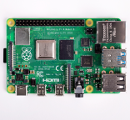



Mobile web
paho-mqtt
생육정보
생육정보
사진, 동화상
Publish:생육정보
사진, 동화상
Subscribe:제어신호
HTTP
HTTP
TCI/IP
팜제어정보
팜제어정보
… … … ..….
AWS
Subscribe: 생육정보
WAS
(Nginx)
팜제어정보
Publish: 제어신호
사진:개체탐지,병충해감지,기형과검출
Subscribe:팜제어정보
생육정보
Publish:생육정보
Publish :팜제어정보
Subscribe: 생육정보
MQTT Broker
(RabbitMQ?)
Python, HTML, Javascript,
Jquery, Bootstrap, Django, SQL
사진, 동화상
Nginx-ptmp
DB
(MySQL)
Up stream:ffmpeg
RTMP

